Slide 1
INTRODUZIONE AL CORSO “L’approccio ecologico-sociale, la multidimensionalità della vita, i nuovi problemi complessi e gli stili di vita sani”
Giuseppe Corlito
Servitore-insegnante del Club “Pace-Carrari” di Grosseto, Psichiatra, NPI, Psicoterapeuta, Alcologo
Responsabile Scientifico del Centro di Documentazione degli stili di vita sani di Grosseto
Grosseto, 7 novembre 2019

Slide 2
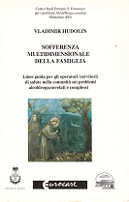
QUESTO CORSO HA UNA STORIA
È stato teorizzato da Hudolin (1995)
È stato tenuto la prima volta da Hudolin all’Amiata (1995)
Ripetuto a Genova (2005)
Poi al SERT di Avellino (2007)
In una versione rinnovata a
Grosseto con il contributo del
Forum Nazionale E.E.C. di Fiuggi (2014)
Ad Attigliano in Umbria (2014)
A Monfalcone in Friuli (2016)
Questa è la II ^ edizione grossetana

Slide 3
PERCHÉ IL CORSO DI GROSSETO ?
Al Forum dell’EEC di Grosseto del 2017, promosso dal Centro Alcologico Territoriale Funzionale, che è un tavolo di lavoro delle 3 ACAT della Provincia e del SERD di Grosseto, è stato proposto un programma per affrontare i problemi multidimensionali, che comprendeva una serie di serate di sensibilizzazione della comunità sugli stili di vita e che si sarebbe concluso con questo corso nel 2019
Il Centro Alcologico Territoriale di Grosseto ha predisposto il programma, che è stato inserito nel programma della formazione della ASL Toscana Sud Est per il 2019
Quindi esso nasce da una stretta collaborazione pubblico-privato sociale, tra servizi e Club Alcologici Territoriali

Slide 4
OBBIETTIVI DEL CORSO
Proporre un approccio innovativo che connetta gli stili di vita con i problemi complessi o multidimensionali
Mettere in grado gli operatori dei servizi di trattenere in programma le persone e le famiglie con questi problemi
Mettere in grado i servitori-insegnanti e le famiglie dei Club di accogliere e mantenere nel Club le famiglie con questi problemi
Le famiglie con questi problemi abbandonano precocemente i programmi socio-sanitari e i Club, il loro distacco è fattore di recidiva e anche limitante la crescita dei Club

Slide 5
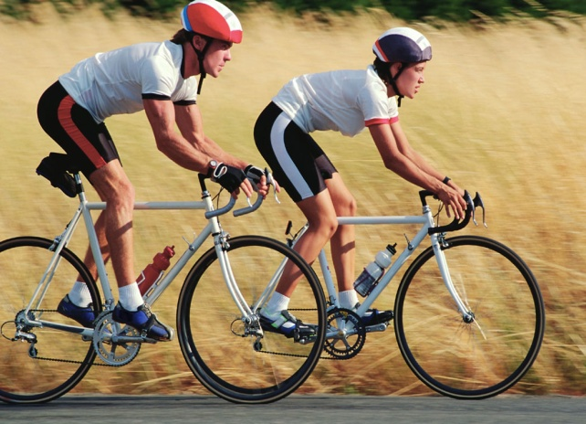
STILI DI VITA

Slide 6
CHE COS’È UNO STILE DI VITA?
È un comportamento socialmente accettato (Vladimir Hudolin)
Indipendentemente dalle sue conseguenze personali, familiari e sociali
Gli stili di vita condizionano anche le nostre relazioni interpersonali
Di solito vengono considerati stili di vita il fumo di tabacco, l’uso di alcol, la “cattiva” alimentazione, la sedentarietà, ma lo sono anche l’azzardo, l’uso delle tecnologie elettroniche, il sesso, il lavoro, lo shopping ecc.

Slide 7
Approccio non ecologico sociale
Notes:
7

Slide 8
Un cambio di paradigma
Negli Anni Zero del nuovo secolo si profila in campo alcologico un cambio di paradigma, basato sul concetto di continuum, che mette in crisi il “paradigma antico”, per cui esiste un “bere moderato”, fonte di piacere, socialmente tutelato, e nettamente separato “l’alcolismo”, un vizio morale, una perversione religiosa o in termini più moderni una malattia, che travolge alcuni sprovveduti
Il “paradigma antico” è classicamente dicotomico; stabilisce una netta separazione tra comportamento normale e comportamento patologico, tipico dell’approccio psichiatrico tradizionale

Slide 9
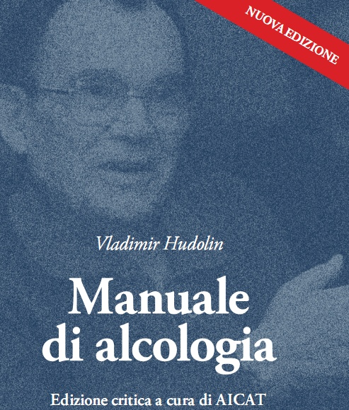
Vladimir Hudolin (1991, 2015)
Ha dedicato tra i primi il suo lavoro a dimostrare che i problemi alcol-correlati si sviluppano lungo una continuità dai più piccoli ai più rilevanti e ha sostenuto la necessità di affrontare congiuntamente i problemi complessi o multidimensionali
È utile che lo stesso atteggiamento unitario venga tenuto nell’accoglienza delle famiglie con questi problemi nei Club Alcologici Territoriali e nei servizi socio-sanitari

Slide 10
I consumi B, C, D, E sono indefinibili
Consumo zero A
B
C
D
E
Astemi
Astinenti
Bevitori “moderati”
Bevitori “problematici”
lievi
Bevitori “problematici”
medi
Bevitori problematici gravi (“alcolisti”)
Il concetto di continuum (da un’idea di G. Edwards et al., 1994, ripresa da A. Di Salvatore, 2008)

Slide 11
Il concetto di continuum
Il concetto è stato via via accolto nella letteratura scientifica (Edwards, 1994) e in quella dell’OMS, fino a che il DSM-5 nel 2013 in una logica di diagnosi “dimensionale” ne ha tratto le conseguenze
Il DSM-5 (2013) ha abbandonato la definizione di “dipendenza” “a causa della sua incerta definizione e della sua connotazione potenzialmente negativa” e ha introdotto il continuum nella graduazione di un unico “disturbo da uso di alcol” in
- lieve
- moderato
- grave

Slide 12
Lo sviluppo delle neuroscienze
Ha messo in crisi la teoria “forte” della dipendenza come “fame recettoriale”, che non ha mai spiegato i problemi legati all’uso dell’alcol, che agisce sulla struttura della membrana neuronale più che sulle sue sezioni specializzate come i recettori.
Inoltre l’affermarsi in termini epidemiologici nella comunità delle cosiddette “dipendenze senza sostanza” ha sbriciolato tale teoria della dipendenza e posto le basi per una teoria unitaria degli stili di vita e delle loro conseguenze comportamentali positive o negative che siano

Slide 13
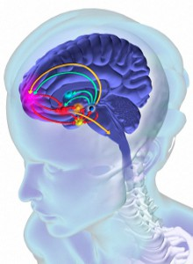
Il circuito della ricompensa
La spiegazione dei “comportamenti additivi” sembra più fondarsi sui fenomeni di neuro-adattamento, legati al circuito della ricompensa.
I comportamenti, che danno piacere, tendono essere ripetuti; più si ripetono più diventano abitudine, nonostante il danno.
È quello che Freud definiva “coazione a ripetere”

Slide 14
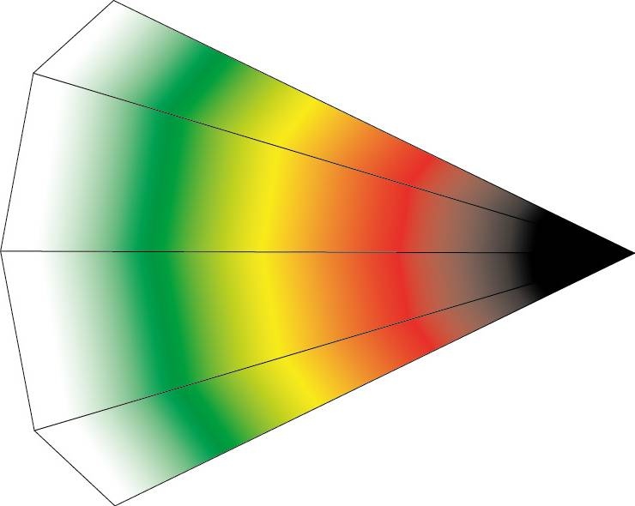
TUTTI NELLA STESSA PIRAMIDE E TUTTI CORRESPONSABILI!!!
Problemi personali,famigliari , costi sociali diretti/indiretti, impatto ambientale sul pianeta
Intensità di uno stile di vita…
LEGGERO
PROBLEMÁTICO
MODERATO
NESSUNO
GRAVE
Gli stili di vita si APPRENDONO e allo stesso modo si possono CAMBIARE
Notes:
1. La scelta degli stili di vita è apparentemente libero in realtà influenzato da Livello socio economico e istruzione, cultura,tradizione,norma sociale,interessi economici e politici
2. Rispetto ai vari stili di vita (fumo,alcol,uso della macchiana, cosa mangiamo, come facciamo la spesa)Ciascuno di noi si colloca in uno dei gruppi sfumati della piramide i ma nell’arco della vita spesso si passa da un settore all’altro(e questo è interessante perché ci apre molte possibilit°
3.I vari settori non sono facilmente distinguibili, per questo nell’approccio ecologico sociale non esiste più il bisogno di classificare le persone identificandole con uno stile di vita (alcolista,depresso, obeso,ecc. ecc.
4: A livello individuale aumentando l’intensità di esposizione ad uno stile di vita dannoso aumentano i problemi
5:A livello di popolazione i problemi sono spalmati su tutti ,purtroppo spesso anche in chi non ha uno stile di vita dannoso (fumo, alcol passivo…aria inquinata per chi va sempre in bici))
6. Tutti nella stessa piramide e tutti corresponsabili…L’intensità media di uno stile di vita in una popolazione come indicatore di più o meno danni nella popolazione…Tutti partecipiamo a definire l’intensità media, non solo il gruppo ridotto che ha problemi gravi…
Peraltro gli stili di vita si apprendono …nessuno nasce con uno stile di vita problematico e nemmeno lo acquisisce da oggi a domani
7.L’idea che i problemi correlati ad uno stile di vita siano attribuibili esclusivamente ai gruppi ad alto rischio è errata, di comodo,non responsabilizzante
8.L’approccio di popolazione per molti stili di vita è una chiave di lettura più realistica e soprattutto più utile e più equa e permette a tutti se lo vogliamo di fare qualcosa

Slide 15
L’APPROCCIO ECOLOGICO-SOCIALE E I PROBLEMI MULTIDIMENSIONALI
“Noi abbiamo sviluppato il concetto ecologico sociale per il controllo dei problemi alcolcorrelati e complessi. Lo stesso tipo di lavoro può essere applicato, con minime modifiche, per tutte le altre sofferenze comportamentali e varie loro complicazioni”
“Il concetto ecologico sociale si basa sul lavoro dei club”
V. Hudolin, La sofferenza multidimensionale della famiglia, 1995, p. 92

Slide 16
SUI PROBLEMI COMPLESSI
Per i problemi complessi i Club e i servizi pubblici devono cooperare
Non solo nell’invio, ma per l’intero programma
Tale combinazione può essere causale (è la minoranza dei casi) o casuale (è la maggior parte) perché la loro incidenza e prevalenza sono alte nella popolazione generale
L’approccio ecologico-sociale dei Club è utile per entrambi i problemi.

Slide 17
EVIDENZE EPIDEMIOLOGICHE
Vi è un aumento dei disturbi emotivi (dal 25% della popolazione generale trovato nel 1985 al 30% del 1995)
I consumi di alcol rimangono elevati in tutto l’Occidente (per quanto in riduzione) e in aumento nel terzo e quarto mondo
Sono aumentati i rischi psico-patologici connessi all’uso delle droghe sintetiche (cd. “nuove droghe”), agli allucinogeni e alla cannabis soprattutto tra i giovani
In Italia sono aumentati i consumi relativi di alcol tra i giovani (hanno ridotto i consumi i “forti bevitori” più anziani)
Circa la metà degli utenti dei servizi psichiatrici fanno uso di alcol o di sostanze o hanno altri comportamenti additivi combinati
Circa la metà degli utenti dei SERD hanno un disturbo psichico
Questi con gergo drammaticamente alpinistico “follow in the crick”

Slide 18
PROBLEMI DOPPI E “DOPPIA DIAGNOSI”
È di moda parlare di doppia diagnosi, essa è una definizione amministrativa, cioè un problema di competenze tra servizi, soprattutto oggi che questi problemi sono in aumento
Si è tornati a parlare di “malattia” e non di comportamenti e stili di vita (cfr. in Italia molte società scientifiche)
È pericolosa la soluzione istituzionale che è stata prospettata, cioè le comunità terapeutica separata, un nuovo piccolo manicomio. Fra l’altro è anche molto costosa.
Per noi è più utile rimanere fedeli alla lezione di Hudolin e di gran parte della letteratura scientifica e parlare di problemi doppi.

Slide 19
LO STILE DI VITA “DEPRESSO”
Le persone depresse hanno uno stile di vita simile a quello dei cardiopatici:
Vita stressante;
Vita sedentaria;
Dieta ricca di zuccheri.
Non sappiamo se questo è la causa della depressione o la conseguenza, con tutta probabilità vale una causalità circolare
Si sta cominciando a provare una “terapia del benessere” (G. Fava, Bologna, 2017)
Purtroppo non abbiamo studi approfonditi in merito alle varie “patologie” psichiche.

Slide 20
PERCHÉ MIGLIORARE LA COMUNICAZIONE ?
È necessario per migliorare il clima interno ai servizi e ai Club per migliorare l’accoglienza e il mantenimento in programma dei problemi multidimensionali
Occorre uscire dal “mito” che il Club funziona da sé spontaneamente
C’è una “magia del Club”, ma anche emozioni negative
Comunicare meglio serve a tutti ed è più efficace
Serve soprattutto alle famiglie con problemi complessi o con un membro giovane

Slide 21
L’OMS ne ha parlato la prima volta nel 1993 soprattutto per la prevenzione primaria nelle scuole

Slide 22
LA COMUNICAZIONE EFFICACE (O ECOLOGICA) SI TROVA NEL …
Metodo Gordon per genitori e insegnanti efficaci
Metodo Besemer per la soluzione dei conflitti
Metodo psicoeducazionale familiare per i problemi di salute mentale
Lo formazione del “paziente esperto” per le malattie croniche recidivanti (Chronic Care Model)
Vi è un’enorme massa di evidenze scientifiche a favore della comunicazione efficace

Slide 23
ABILITÀ, NON TECNICHE
Le abilità della comunicazione, che sperimenteremo nei gruppi condotti, sono proprie dei suddetti approcci
Non vanno considerate delle tecniche, cioè utilizzabili solo in un contesto “terapeutico”
Esse funzionano se diventano un modo consueto che si utilizza nella comunicazione di tutti i giorni, in famiglia, al Club, al lavoro, nelle associazioni, nei luoghi di convivenza sociale, al supermercato …

Slide 24
4 ABILITÀ DI COMUNICAZIONE
Ascolto attivo (o profondo)
Fare richieste in maniera positiva
Comunicare sensazioni piacevoli (o prendere la parola in maniera positiva)
Comunicare sensazioni spiacevoli (o prendere la parola anche sui sentimenti spiacevoli)

Slide 25
UN ESEMPIO
Prendiamo l’abilità di fare richieste in maniera positiva (o prendere la parola in maniera positiva).
Essa contiene 3 sotto-abilità:
Guardarsi negli occhi
Fare la richiesta in termini chiari
e gentili (“mi piacerebbe che tu…)
3. Dire cosa si proverebbe nel caso
che la richiesta venga esaudita
Comunicazione non verbale
Comunicazione verbale
Comunicazione emotiva

Slide 26
RISOLVERE ASSIEME I PROBLEMI
Non è una novità: è il modo in cui si dovrebbero affrontare i problemi nel Club
Quando si pone un problema nel Club, ognuno fornisce la “propria” soluzione nel senso che ognuno racconta come ha fatto, quando nella sua esperienza si è trovato di fronte allo stesso problema o uno simile
Questa abilità sembra essere un’abilità logica della mente umana ed è usata in molte situazioni in maniera standardizzata
La caratteristica dei Club e dei servizi centrati sul lavoro di equipe è che lo facciamo INSIEME

Slide 27
IL LAVORO DEI GRUPPI
Avremo 2 tipi di gruppi nel corso:
Gruppi condotti sulle abilità di comunicazione basati sulle “simulate” (ricordarsi del gruppo delle conclusioni)
Gruppi autogestiti che discutono tutto quanto nel corso è stato detto e di come sono andati i gruppi condotti (danno le risposte, non pongono quesiti, per i quali c’è ampio spazio nel corso)

Slide 28
Concludendo …
Stiamo lavorando per il futuro, non solo delle famiglie dei Club, ma anche dei servizi e della comunità sociale ….
… quello che oggi vediamo come problema nelle nostre famiglie e nelle nostre comunità (e talvolta “risolto” nei Club) è il negativo di una ricchezza di bisogni degli uomini e delle donne di domani, se saranno liberi dalla schiavitù del consumo (multidimensionalità della vita).

